Slide 1
Наш город- Киселевск
Юткина Валерия,
Филатьева Александра,
учащиеся 5 класса «А»
МОУ «Средняя общеобразовательная школа №27» г. Киселевска

Slide 2
Содержание
Образование Киселевска
Киселевск – угольный город
Киселевск сегодня

Slide 3
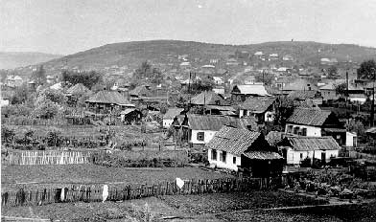
Киселевск образован в 1936 году.

Slide 4
Первое упоминание о каменноугольных породах, найденных путешественниками на месте деревень Афонино и Черкасове в 1790г.

Slide 5
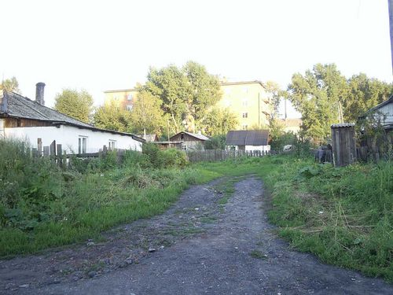
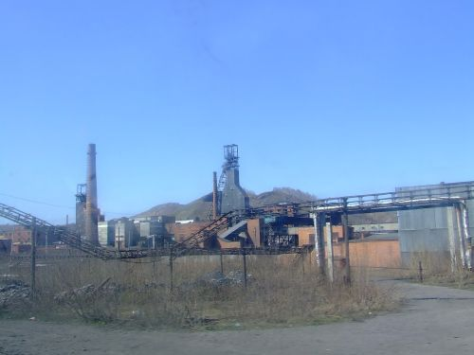
Афонино
Черкасов

Slide 6
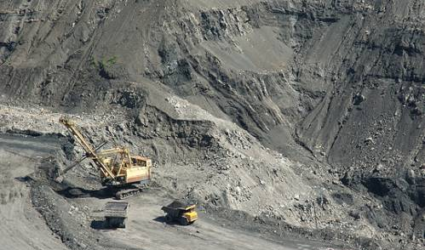
15 октября 1917 года из открытого угольного разреза № 1 выданы первые 752 пуда угля. Этот день считается днем рождения Киселевского рудника.

Slide 7
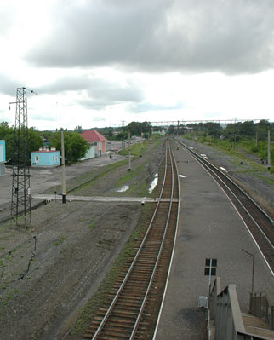
25 октября 1921 года закончено строительство кольчугинской ветки железной дороги Кольчугино-Усяты. Пошел первый эшелон угля киселево-прокопьевских копей.

Slide 8
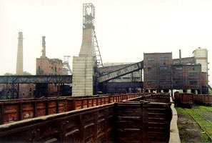
В 1932 году заложены первые шахты «Наклонная № 1» и «Капитальная № 1»

Slide 9
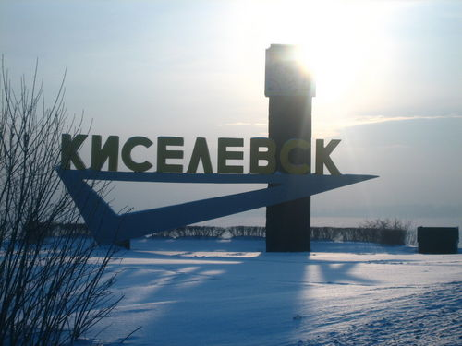
20 января 1936 года рабочий поселок Киселевский постановлением ВЦИК переименован в город Киселевск

Slide 10
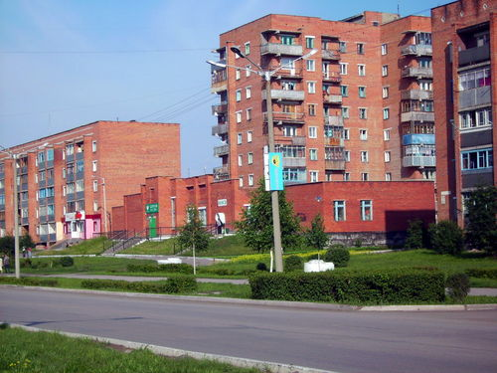
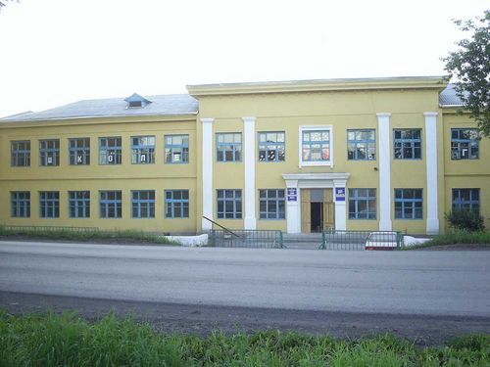
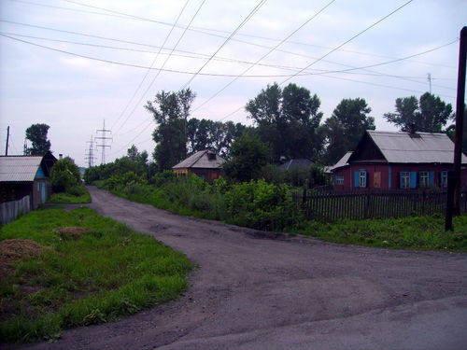
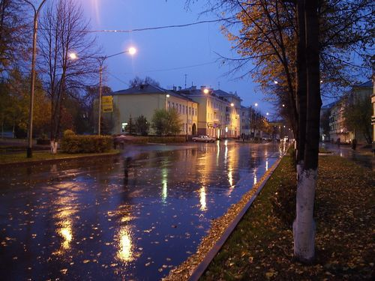
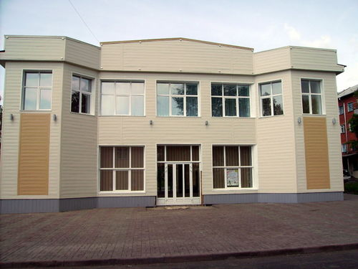
Киселевск имеет сложную планировку, исторически сложившуюся по принципу «Шахта — поселок», и состоит из 6 обособленных территориальных районов: Красный Камень, Афонино, Центральный, Зеленая Казанка, Черкасов Камень, Карагайла.

Slide 11
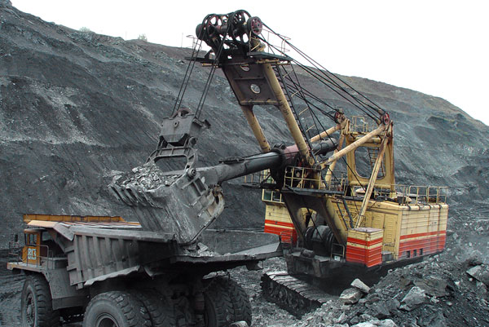
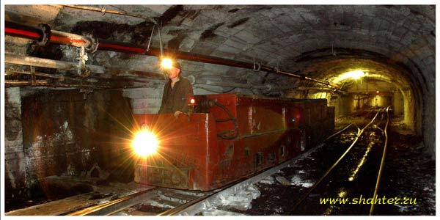
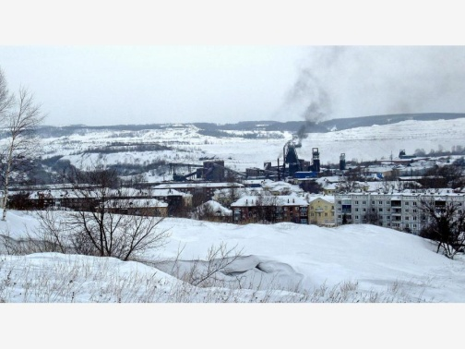
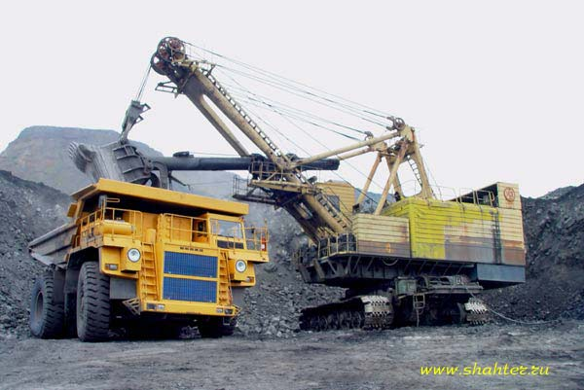
Сегодня в городе функционирует пять шахт и три разреза. В период кризиса, постигшего угольную индустрию страны, здесь было закрыто 5 шахт.

Slide 12
Основные промышленные предприятия города
пять шахт,
три угольных разреза,
две обогатительные фабрики,
четыре предприятия машиностроения, из которых два крупных: машзавод им. И.С.Черных, «Гормаш»,
заводы: Афонинский кирпичный, химический и молочный, а также хлебозавод, пивзавод,
фабрики: мебельная «Киселевскмебель», обувная, кондитерская «Кондитер», колбасная «Рено»;
типография.

Slide 13
Научный и культурный потенциал Киселевска представлен
учебно-консультационным пунктом Международного института экономики и права,
горно-техническим колледжем, педагогическим училищем,
сетью образовательных и профессиональных учебных заведений,
5 кинотеатров,
4 дворца культуры и клуба,
3 дома детского творчества,
36 детских сада,
художественная школа,
4 музыкальных школы,
21 библиотека,
краеведческий музей
разветвленная сеть медицинских учреждений, профилакторий,
спортивные сооружения.

Slide 14
Спасибо за внимание!

